Slide 1


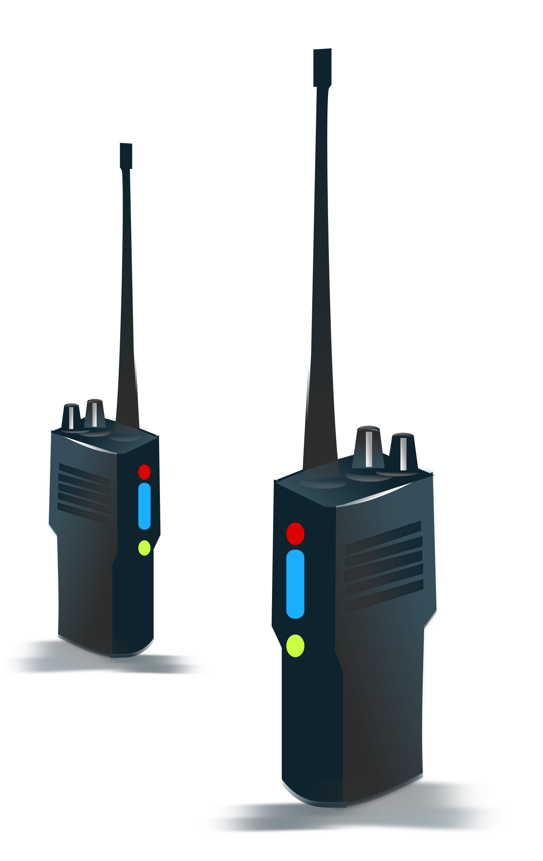
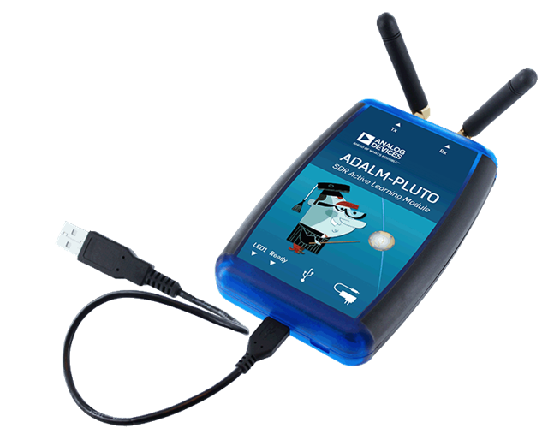
מערכת לוחמה אלקטרונית ניידת
מאת-
אלון תלגוקר
איתי מצרי
בהנחיית-
עמית טויק

Slide 2

מטרת הפרויקט-
בדומה לאירועים שהתרחשו בעוטף עזה ב-7 באוקטובר, האויב מבצע שימוש בתקשורת טקטית שהעניקה לו יתרון בשדה הקרב.
הפרויקט מתמקד ב:
הבנת התקשורת של Walkie Talkie.
התעמקות במכשירי ה-SDR.
שידור מידע / רעש.
הסקת מסקנות.
מטרת העל של הפרויקט:
בניית מערכת ללחימה כנגד מערכות קשר ניידות.

Slide 3
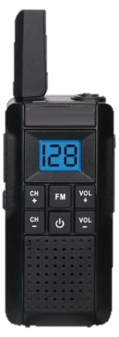
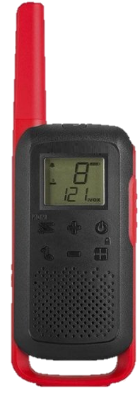
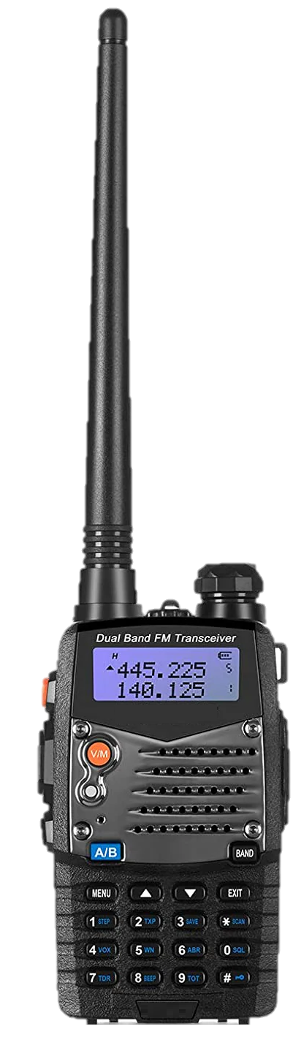
מכשירי קשר-
מכשירי קשר
אתגרים
שלבי ביצוע
כלים לביצוע
מבנה המערכת
הישגים ותוצאות
הצעות להמשך
אפנון FM (NB/WB)
מרווח בין תחנות (12.5kHz/25kHz)
PMR446 (446.0MHz – 446.2Mhz)
CTCSS / DCS

Slide 4
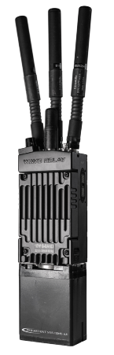
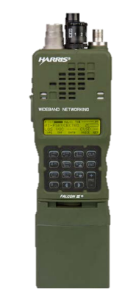
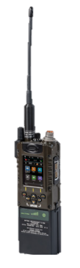
מכשירי קשר טקטיים-
מכשירי קשר
אתגרים
שלבי ביצוע
כלים לביצוע
מבנה המערכת
הישגים ותוצאות
הצעות להמשך
כמות אפנונים רחבה - AM / FM / ASK /FSK /PSK / QAM /GMSK ועוד...
טווח תדרים רחב
שימוש בקידודים בשידור האות - לדוגמה AES 256
עוד המון פונקציות מיוחדות...

Slide 5
SDR-
מערכת תקשורת רדיו שבה פונקציות עיבוד אותות טיפוסיות, אשר מבוצעות באופן מסורתי באמצעות חומרה ייעודית (כגון מערבלי תדר, מסננים, מגברים, מאפננים), מוחלפות על ידי רכיבי תוכנה הפועלים על גבי פלטפורמה דיגיטלית כללית-כגון מחשב, מעבד או FPGA.
מכשירי קשר
אתגרים
שלבי ביצוע
כלים לביצוע
מבנה המערכת
הישגים ותוצאות
הצעות להמשך

Slide 6
אתגרים-
מכשירי קשר
אתגרים
שלבי ביצוע
כלים לביצוע
מבנה המערכת
הישגים ותוצאות
הצעות להמשך
שימוש ב"רכיב" חדש לא מוכר - SDR
שידור מידע למכשיר חיצוני (התאמת אפנון)
הקלטה של אות "מקודד" ושידור האות
שידור האות ברוחב פס ספציפי ובתדר ספציפי

Slide 7
שלבי ביצוע-
מכשירי קשר
אתגרים
שלבי ביצוע
כלים לביצוע
מבנה המערכת
הישגים ותוצאות
הצעות להמשך
1. חקר מעמיק בנושא מכשירי הקשר מכשירי קשר טקטיים -> בעיית רגולציה -> מכשיר קשר פרטי
2. מציאת תוכנות שתומכות בSDR (לקליטה + שידור)
3. בניית תרשימים וקטעי קוד אשר מבצעים את הנדרש

Slide 8
כלים לביצוע-
מכשירי קשר
אתגרים
שלבי ביצוע
כלים לביצוע
מבנה המערכת
הישגים ותוצאות
הצעות להמשך
1. SDR Sharp
2. Simulink
3. MATLAB

Slide 9
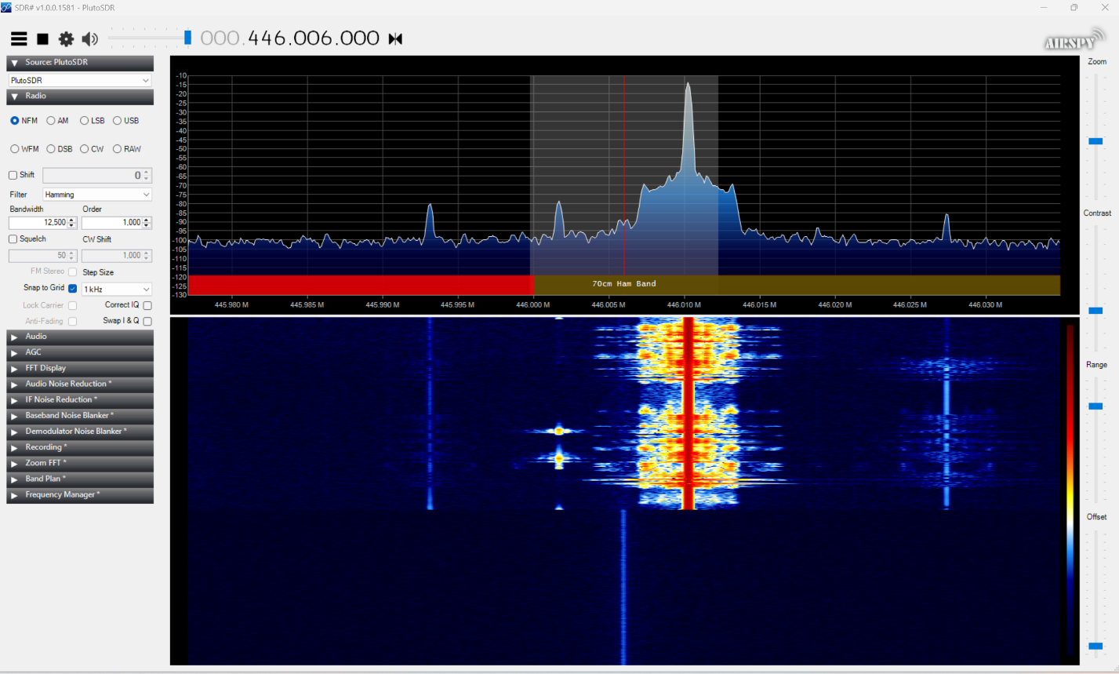
SDR Sharp (AirSpy)-
מכשירי קשר
אתגרים
שלבי ביצוע
כלים לביצוע
מבנה המערכת
הישגים ותוצאות
הצעות להמשך

Slide 10
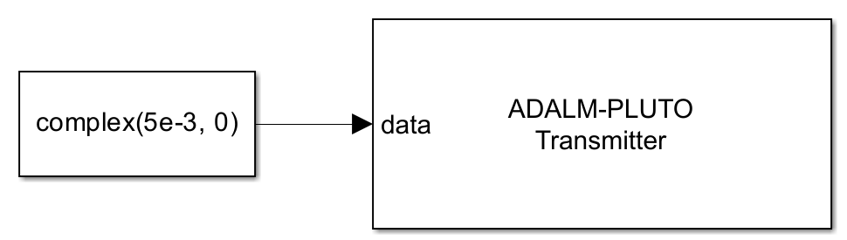
Simulink (MathWorks)-
מכשירי קשר
אתגרים
שלבי ביצוע
כלים לביצוע
מבנה המערכת
הישגים ותוצאות
הצעות להמשך
שידור של ערך מרוכב

Slide 11
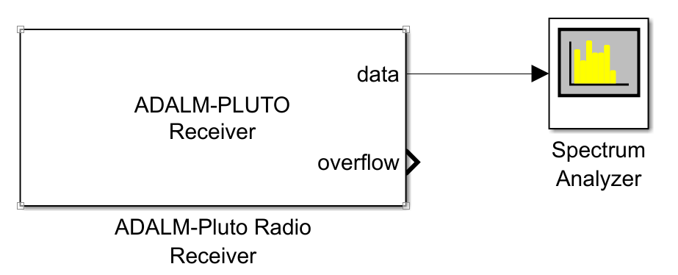
Simulink (MathWorks)-
תרשים לקליטה והצגה של האות
מכשירי קשר
אתגרים
שלבי ביצוע
כלים לביצוע
מבנה המערכת
הישגים ותוצאות
הצעות להמשך

Slide 12
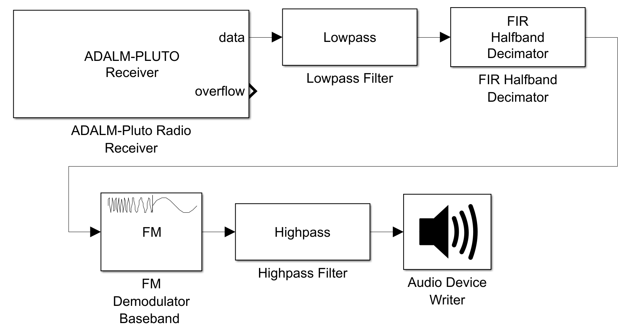
Simulink (MathWorks)-
תרשים לקליטה של אות מאופנן FM מהמכשיר קשר והשמעתו
מכשירי קשר
אתגרים
שלבי ביצוע
כלים לביצוע
מבנה המערכת
הישגים ותוצאות
הצעות להמשך

Slide 13
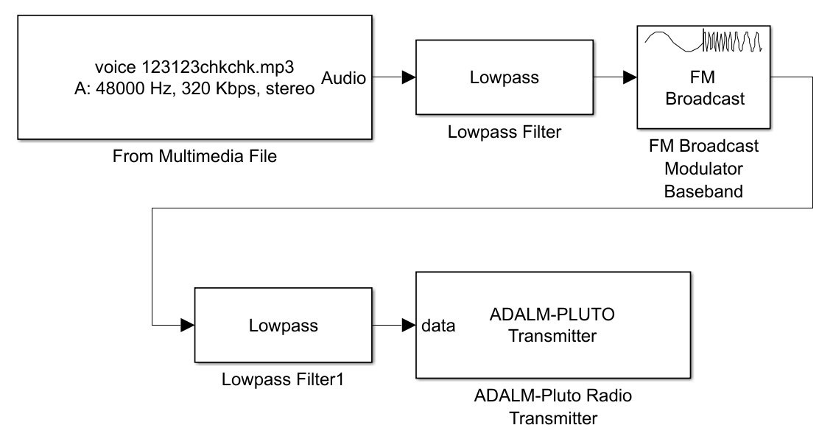
Simulink (MathWorks)-
שידור של אות מוסיקה אל המכשירי קשר
מכשירי קשר
אתגרים
שלבי ביצוע
כלים לביצוע
מבנה המערכת
הישגים ותוצאות
הצעות להמשך

Slide 14
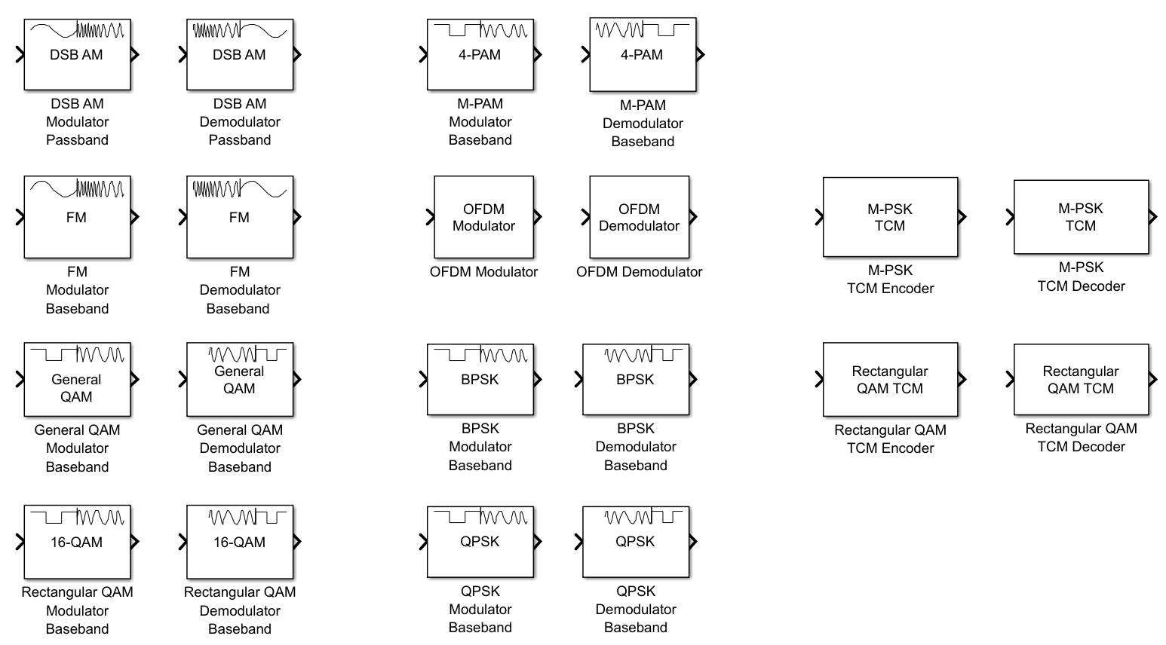
Simulink (MathWorks)-
סוגי אפנונים שונים
מכשירי קשר
אתגרים
שלבי ביצוע
כלים לביצוע
מבנה המערכת
הישגים ותוצאות
הצעות להמשך

Slide 15
MATLAB (MathWorks)-
היו לנו חסרונות עם שימוש בSimulink
יצרנו מגוון רחב של קטעי קוד-
סריקה של טווח רחב של תדרים
מציאת תדרים שמשודרים בהם אותות (ושגם הפסיקו לשדר)
שידור של אות רעש/שמע בהתאם לרצון המשתמש
שידור של אות שמע/רעש "כפולסים" של זמן
הקלטה של אות ושידור של האות המוקלט
מכשירי קשר
אתגרים
שלבי ביצוע
כלים לביצוע
מבנה המערכת
הישגים ותוצאות
הצעות להמשך

Slide 16

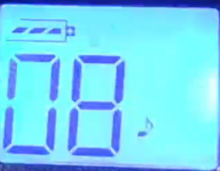

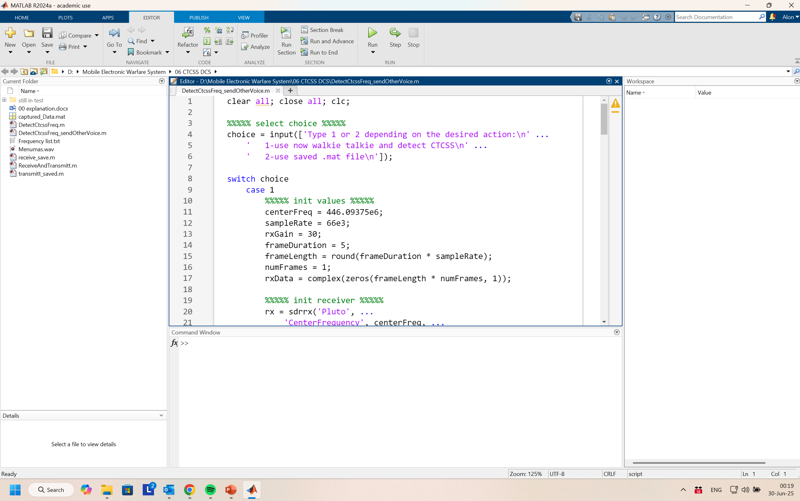
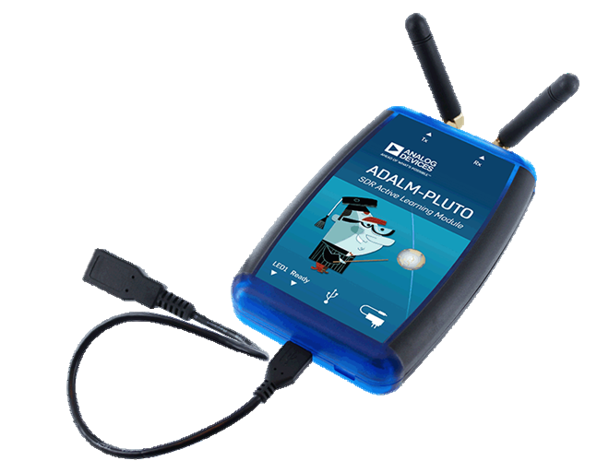

תרשים המערכת-
Transmit Voice (NFM)
BPF/LPF (Depend of SDR Receive Frequency)
FM Demodulation
HPF (For Remove DC)
Play the Voice
Send Noise (Sine wave) to all Frequencies that detected
Scan Frequencies and Receive Data
FFT for Spectrum
Receive Voice (NFM) or noise
Check FM data and if exist CTCSS
Add the CTCSS tone (if exist)
NFM Modulation
Transmit the Voice (optional in pulse time)
Voice file (MP3/WAV)
LPF
Record the Data [ REC]
Transmit the Recorded Data [ REC]

Slide 17
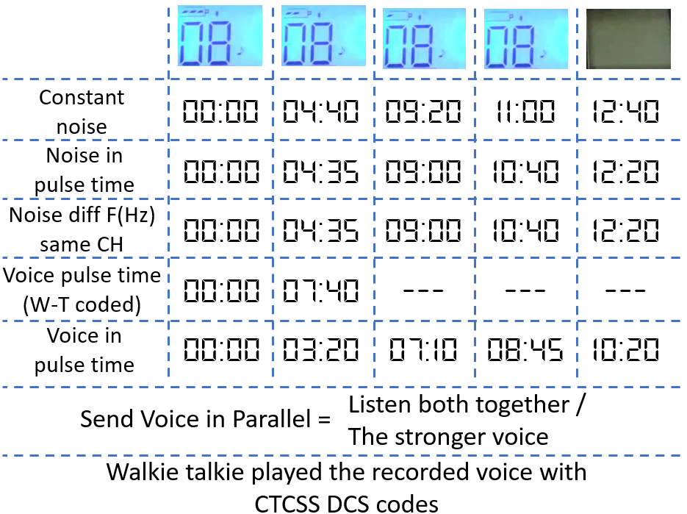
הישגים ותוצאות-
מכשירי קשר
אתגרים
שלבי ביצוע
כלים לביצוע
מבנה המערכת
הישגים ותוצאות
הצעות להמשך

Slide 18
תוצאות ומסקנות-
מכשירי קשר
אתגרים
שלבי ביצוע
כלים לביצוע
מבנה המערכת
הישגים ותוצאות
הצעות להמשך
שילוב בין הAdalm-Pluto לבין ה-MATLAB מאפשר עבודה נוחה ואפקטיבית
קצב פריקה מואץ של הסוללה משמעותית מהצפוי
השמעת רעשים וטקטוקים למרות העוצמה החלשה של הSDR
הניסוי מדגים יכולת ממשית להשפיע על מכשירי קשר באמצעות כלים חיצוניים

Slide 19
הצעות להמשך-
מכשירי קשר
אתגרים
שלבי ביצוע
כלים לביצוע
מבנה המערכת
הישגים ותוצאות
הצעות להמשך
3. מחקר נוסף על מכשירי הקשר-
בדיקות בתנאי שטח משתנים
בדיקת "עייפות חומרה"
4. פיתוח מחקרים חדשים-
ביצוע מחקר עם מכשירי קצה אחרים
1. שיפור תזרים המידע עם הSDR-
פורטי Tx/Rx מרובים
קצב העברת נתונים
שדרוג שעון הסנכרון
מגבלת הספק שידור
טווח תדרים מוגבל
2. שיפור תוכנתי-
אפשרות לזיהוי והתאמנת אפנון

